Slide 1

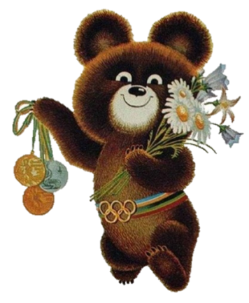
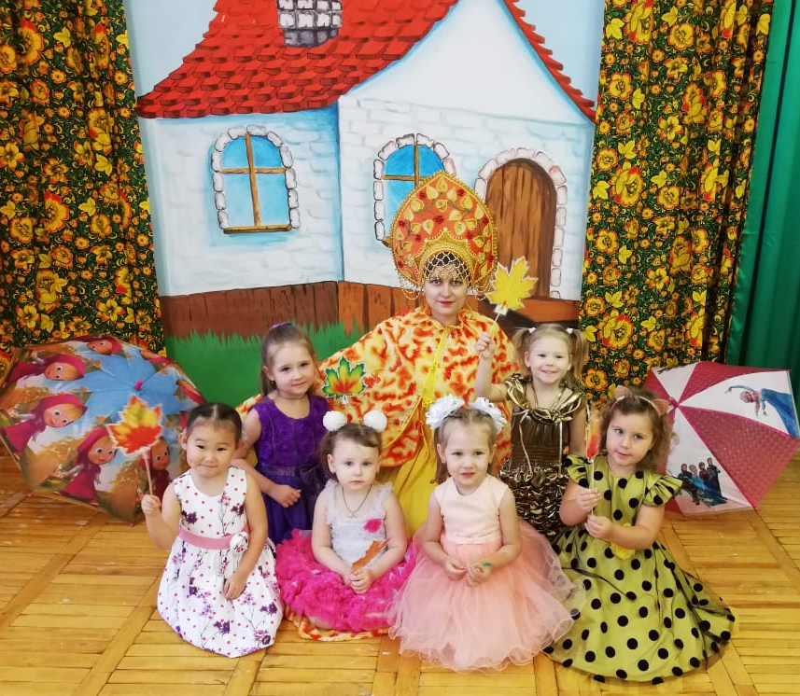

№1
(13)
Ежеквартальный детский журнал
«ВЕСЕЛЫЕ МЕДВЕЖАТА»
Детский сад № 14 «Медвежонок» - филиал АН ДОО «Алмазик»
Осень 2020

Slide 2
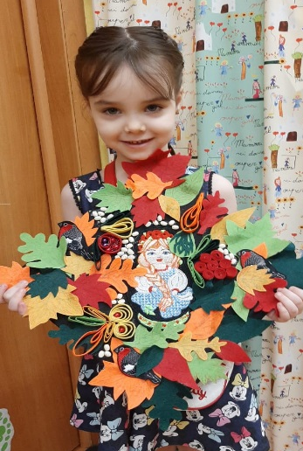
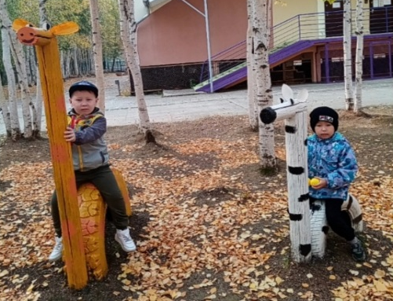
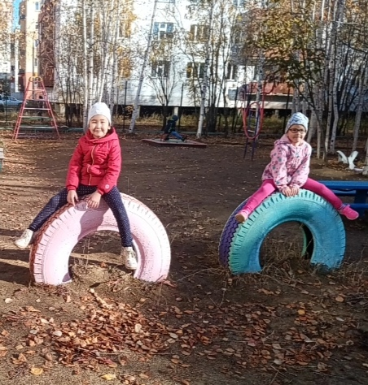
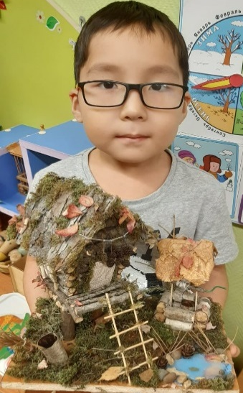
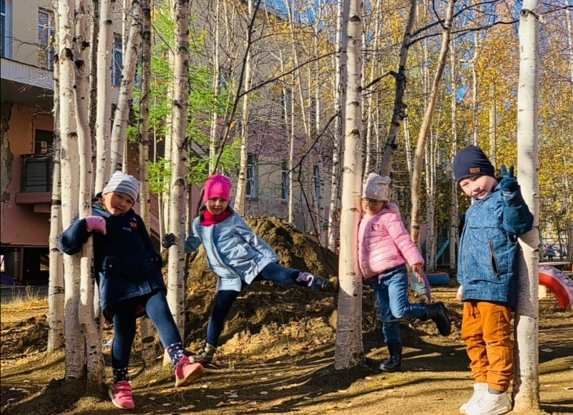
Унылая пора! Очей очарованье!
Унылая пора! Очей очарованье!
Приятна мне твоя прощальная краса —
Люблю я пышное природы увяданье,
В багрец и в золото одетые леса,
В их сенях ветра шум и свежее дыханье,
И мглой волнистою покрыты небеса,
И редкий солнца луч, и первые морозы,
И отдаленные седой зимы угрозы.
А. С. Пушкин

Slide 3
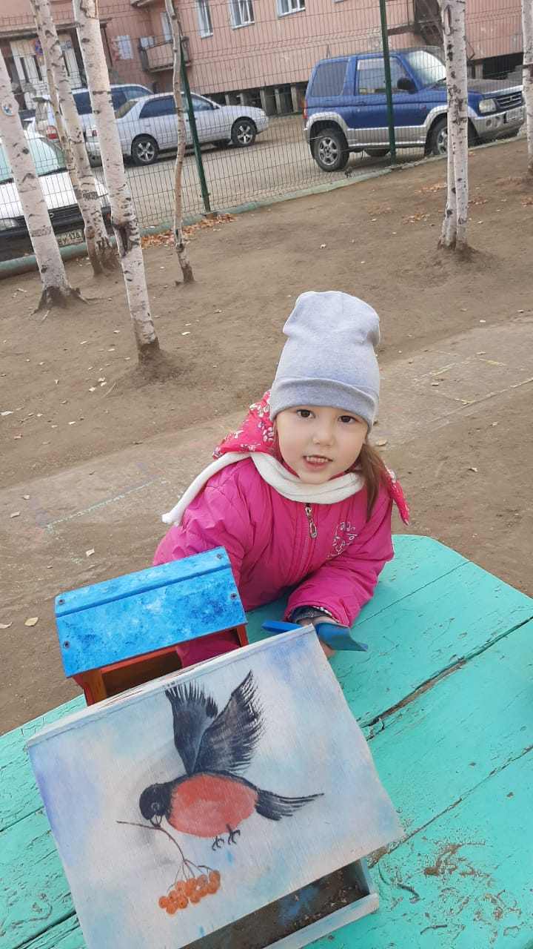
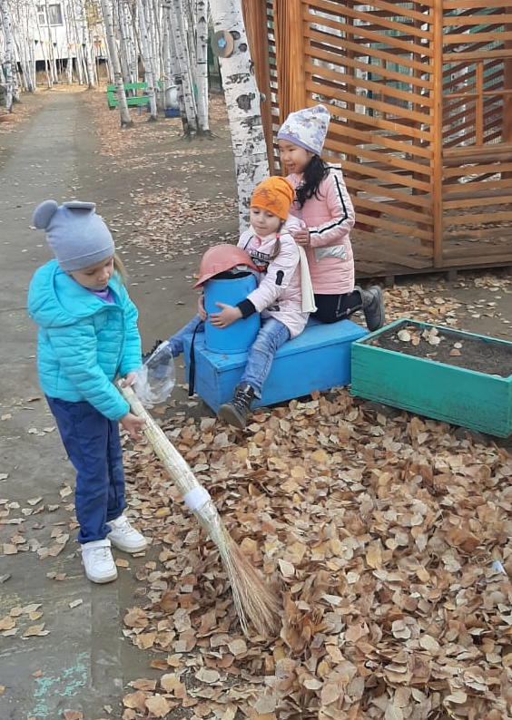
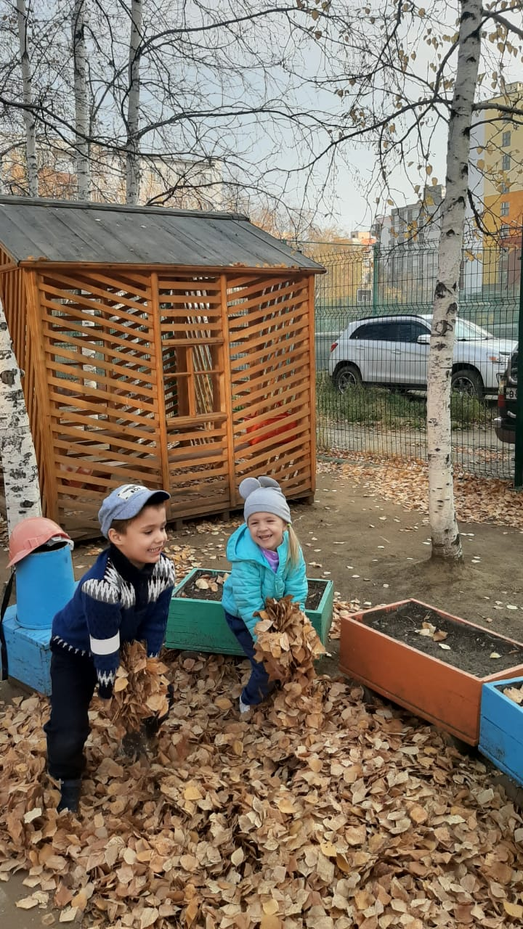
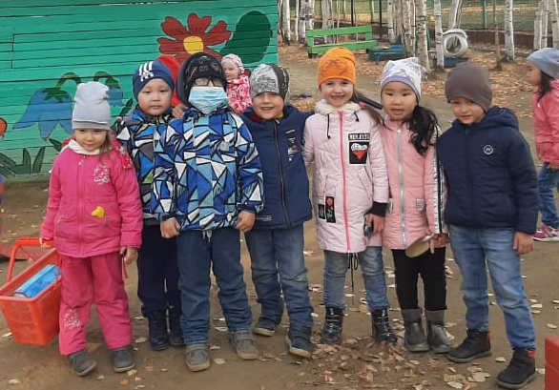
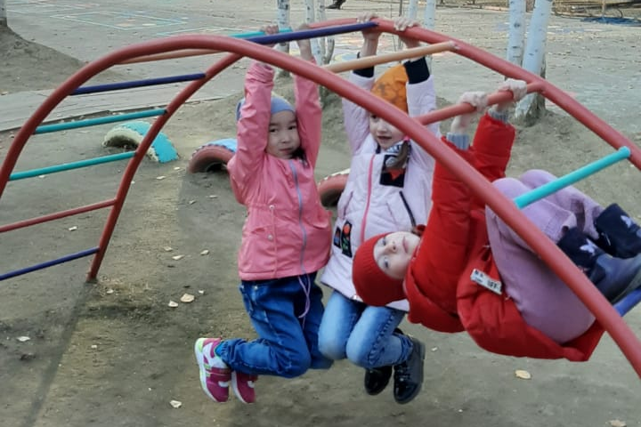

Slide 4
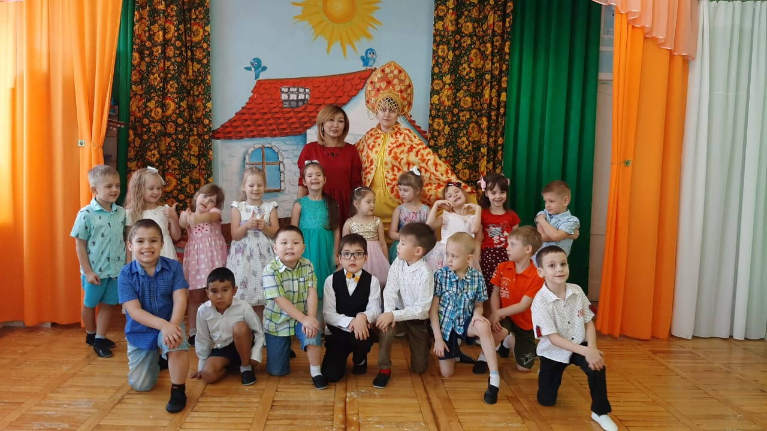
Музыкальное развлечение
«Осень милая шуршит»
Традиционно, в октябре, в нашем детском саду проходят осенние праздники. У воспитанников старшего дошкольного возраста группы «Солнышко» прошел осенний праздник. На дворе пасмурно и холодно, не хватает солнечного тепла, а у нас в музыкальном зале царит теплая, доброжелательная атмосфера.
В гости к ребятам пришла сама красавица Осень, принесла гостинцы и веселье. Вместе с нею воспитанники отправились в увлекательное путешествие в «осенний лес» и на «огород».
На празднике дети пели песни, исполняли танцы, играли в веселые игры, отгадывали осенние загадки, рассказывали стихи.
А самым ярким и запоминающимся эпизодом стал сюрпризный момент – корзина с фруктами от Осени для всех ребят!
Праздник в детском саду – это всегда удивительные чудеса, волшебные краски, звонкий смех воспитанников, море улыбок и веселья. Хоть и говорят, что осень унылая пора, но дети как никто другой, способны радоваться шороху золотистых опавших листьев под ногами, дождику, под которым так интересно гулять под зонтиком, обув резиновые сапожки. Вот почему праздник осени в детском саду является одним из самых любимых у нашей детворы.
Мероприятие было веселым, ярким, увлекательным. Воспитанники получили много позитивных эмоций.
В листопаде, яркое,
Что за чудо, спросим? -
На дары богатое
Время года - осень.
Б. Б. Дабаева
воспитатель

Slide 5
«Семейные странички»
Увлечения воспитанников группы «Солнышко»
Заиграев Илья 5 лет
«Я люблю лепить!»
Я леплю из пластилина
Всё, что только захочу:
Захочу — слеплю машину,
Мне такое по плечу.
Вылеплю из пластилина
Разноцветных лошадей
И на их широких спинах
Рассажу богатырей.
Вылеплю из пластилина
Моря синего залив.
Там весёлые дельфины
Разрезвились, к нам приплыв.
На деревьях фрукты зреют…
Я любуюсь на красу:
Пластилиновые звери
В пластилиновом лесу.
В. Полторжицкий
«Мое хобби - лепить из пластилина. Я очень люблю лепить разные фигуры и другие разные поделки. Когда я слеплю какую - нибудь поделку, я сразу же бегу показывать ее маме!»
Илюша
Семья Заиграевых

Slide 6
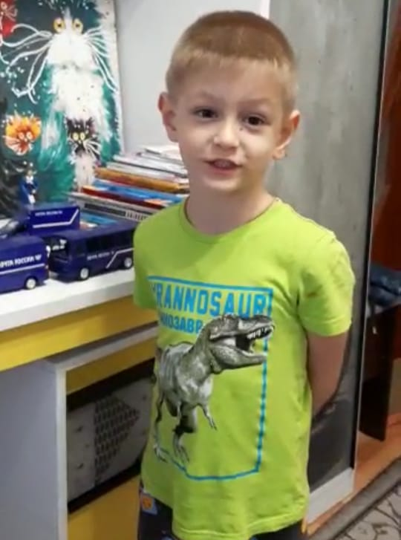
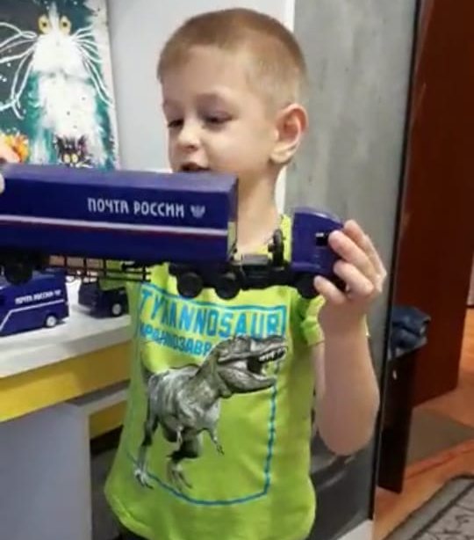
Голота Тимофей 5 лет
«Моё увлечение - «Коллекция машин – почта России»»
Шуршат по дорогам
Веселые шины,
Спешат по дорогам
Машины, машины.
А в кузове – важные,
Срочные грузы…
Письмо и посылка На почте России
Работа шоферов
Трудна и сложна,
Но как она людям
Повсюду нужна!
«Любая игрушечная модель занимает почетное место в коллекции. И при этом подавляющее большинство девочек отдает предпочтение куклам, а вот мальчики с восторгом смотрят на машинки. Конечно, в первую очередь дело заключается в том, что машины яркие — и движутся, при этом издавая массу незнакомых звуков.
Тимофею очень интересно собирать коллекцию машин из серии «Почта России», они оставляют неизменно яркое впечатление».
Семья Голота

Slide 7
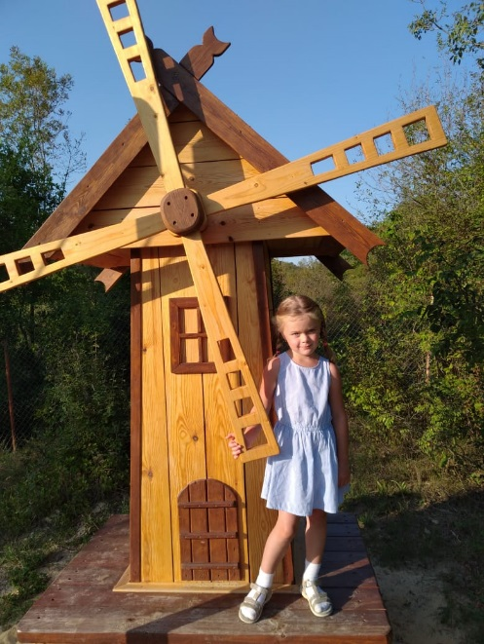
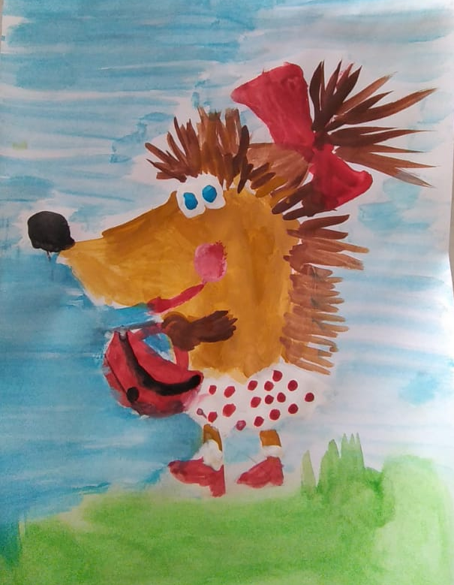
Паламарчук Антонина 5 лет
«Моё увлечение «Волшебна кисточка»»
«Мир волшебных линий, сказочных персонажей и интересных историй. Это мир, в котором Антонина является главным редактором и все зависит только от её мнения и фантазии».
Семья Паламарчук
Я рисую
Желтый цвет какой-то странный,
Он не черный и не алый,
Он не синий и не белый,
Очень яркий, очень смелый.
Желтым солнце нарисую.
Я люблю весну такую,
Снег растает без следа
И появится листва.
Цвет зеленый — это лето,
Стало жарко вдруг при этом.
Цвет надежды, цвет удачи,
Разве может быть иначе?
Все, что сердцу будет милым
Нарисую ярко-синим,
Нарисую ярко-красным,
Чтобы жизнь была прекрасной.
Кто сказал, что черный мрачен?
Может это цвет удачи,
Или чистый или грязный,
Он бывает очень разный.
Цвет дождя, конечно, серый,
И не черный, и не белый,
Лучше будет пусть цветной,
Сумасшедший, озорной.

Slide 8
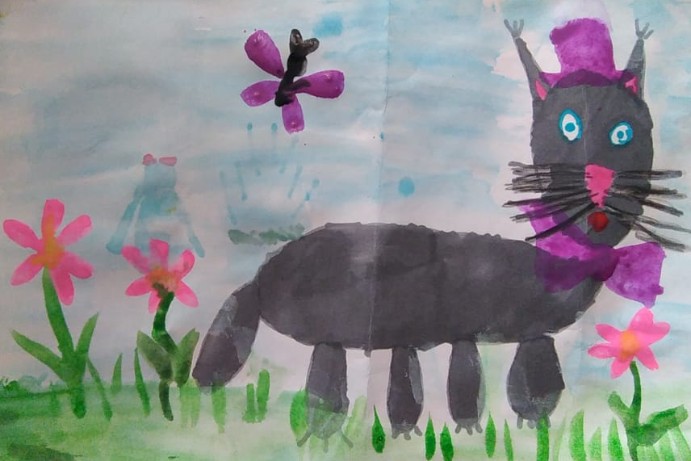
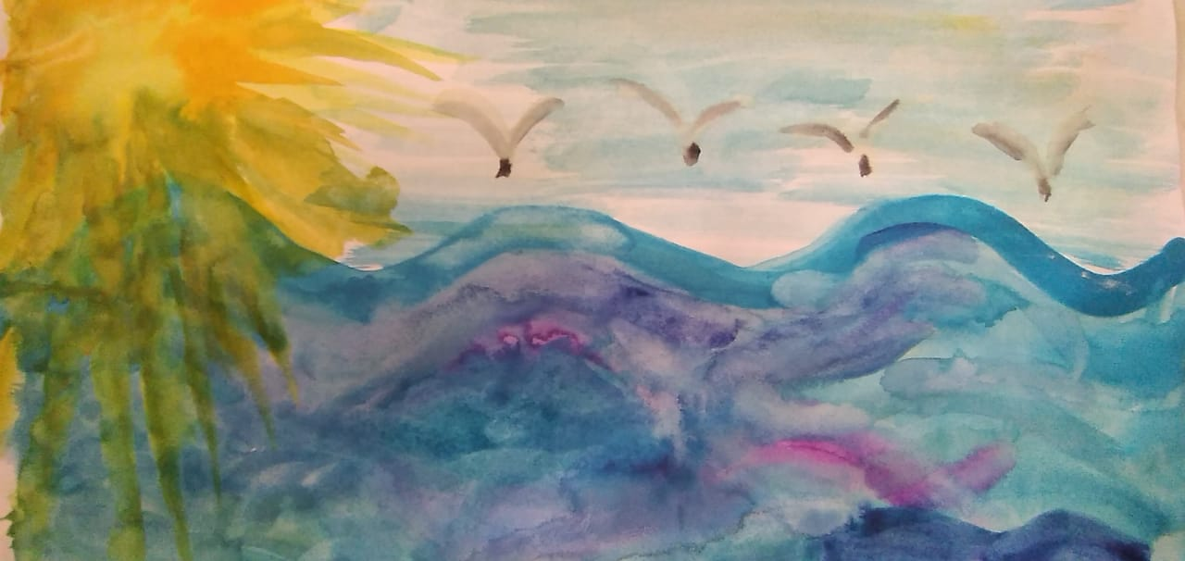
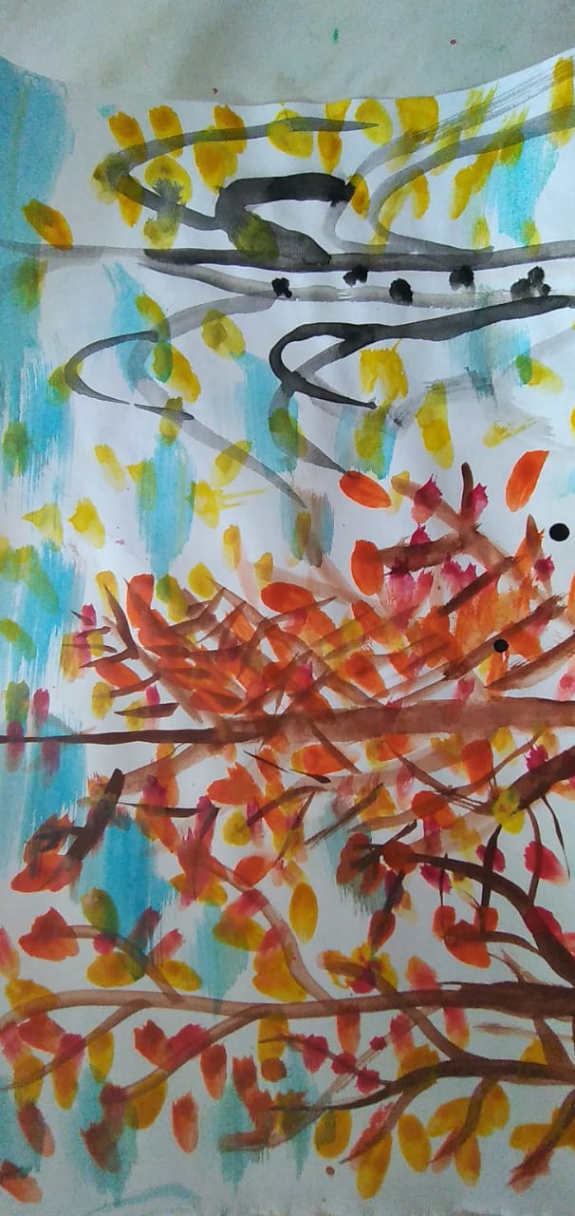
Цвет лиловый — это тучи,
Ведь лиловый цвет могучий,
Осенью или зимой
Гонит нас скорей домой.
Цвет коричневый — цвет почвы.
Это знаю очень точно,
Теплый цвет, почти родной
И для сердца дорогой.
Голубым раскрашу небо,
Золотистым поле хлеба,
Темно-синим васильки,
А каким раскрасишь ты?
Осенью листва красива,
Нарисую пестрым, сильно
Здесь смешаю все цвета.
Бабье лето — красота!
Цвет зимы, конечно, белый,
Выпал снег на землю первый,
Ярко-розовый твой нос,
Что на холоде замерз.
Нарисую как сумею,
Ни о чем не пожалею.
Пусть посмотрят это люди
И подумают о чуде.
Вероника N.
Семья Паламарчук

Slide 9
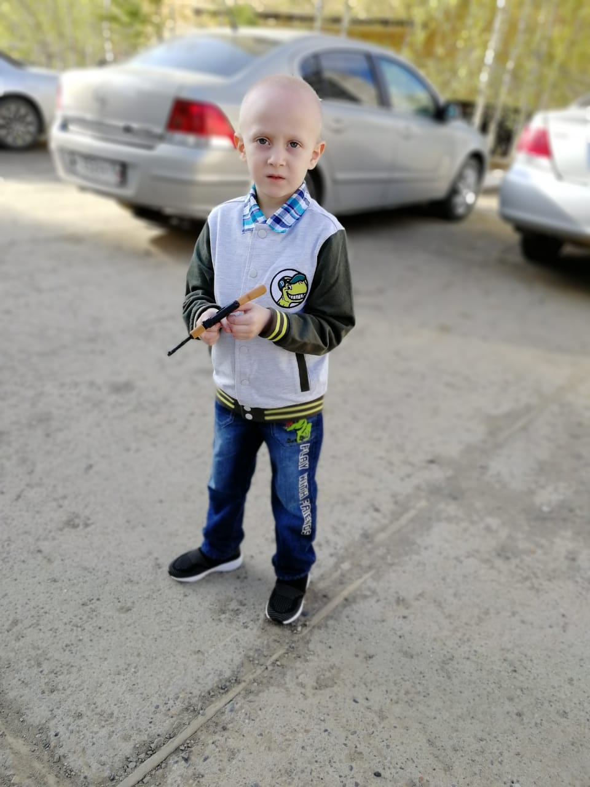
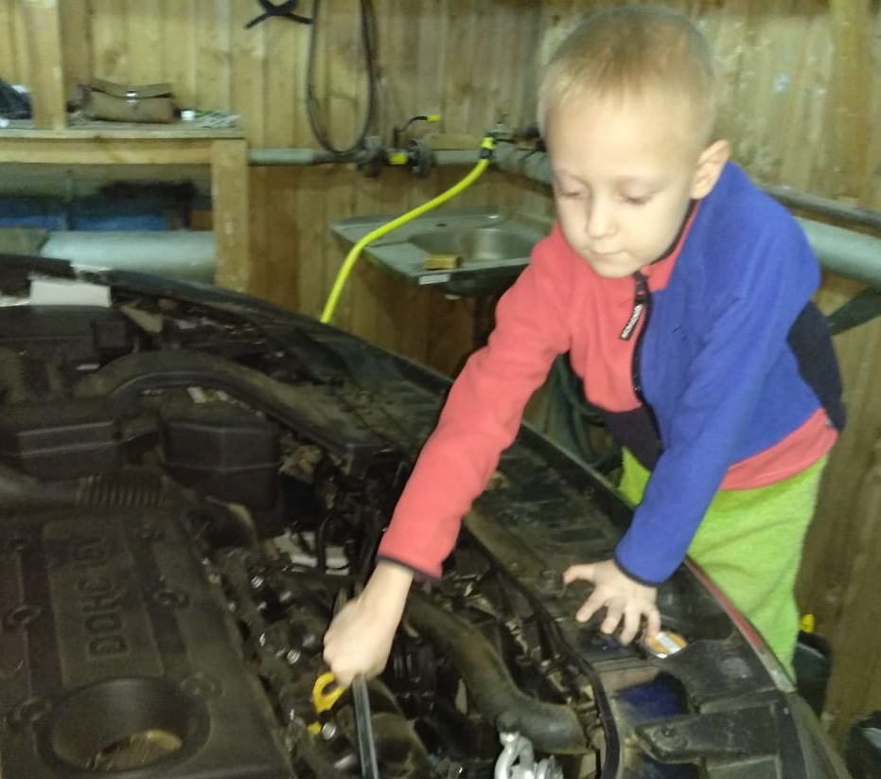
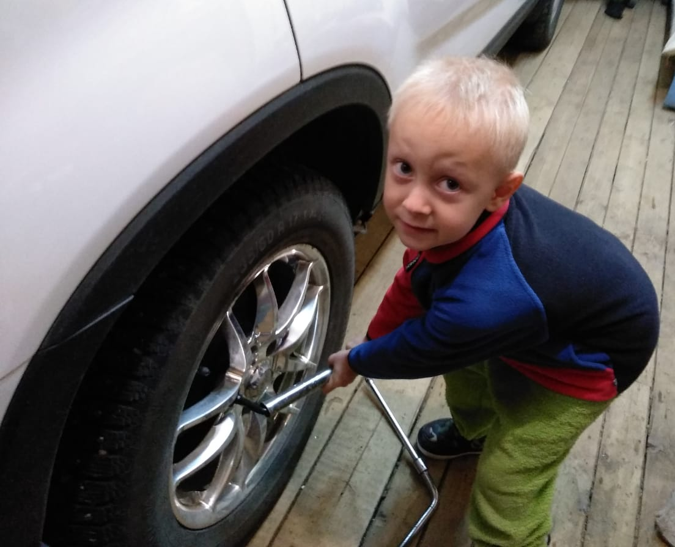
Мельников Александр 5 лет
«Папин помощник»
Прокатиться на машине
Очень даже хорошо!
Но, бывает, лопнет шина,
Спустит воздух колесо,
Вот тогда остановиться,
Чтоб ремонт произвести,
Нужно, а не то случится
Страшная беда в пути!
Папин я помощник главный,
Что б он делал без меня?
Поработали и славно,
Дальше едет вся семья.
Н. Огородова
Семья Мельниковых

Slide 10
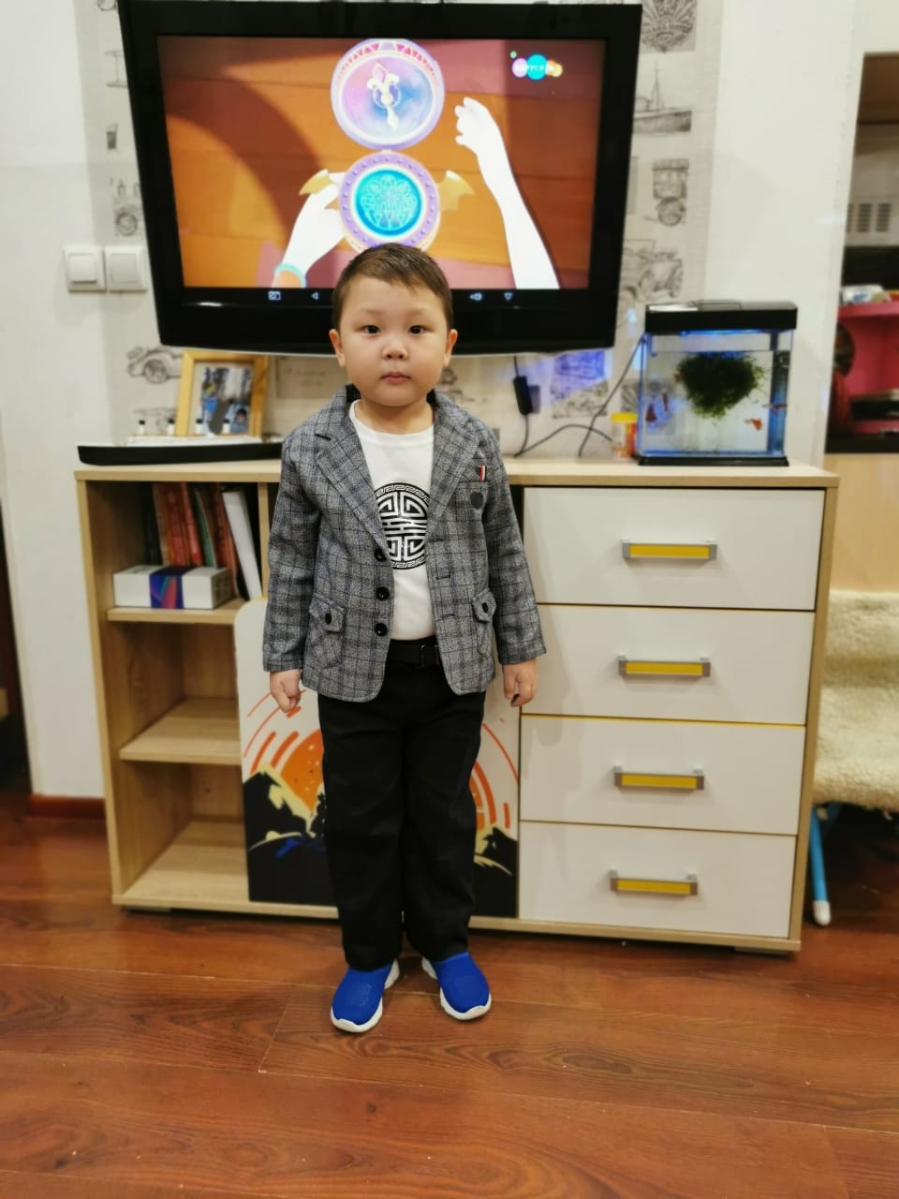
Сарангов Нимя 5 лет
Моё увлечение «Изучать жизнь Древних Египтян»
«Нимя очень любит изучать жизнь Древних Египтян, их культуру и обычаи, труд земледельцев, ремесло, искусство Древнего Египта, богов, которых они почитали, и письменность.
Нимя проявляет интерес к культуре другой страны, расширяет свой кругозор».
Семья Нимя
Я перед древностью склоняюсь,
И храмов древних гордый вид,
И вид прекрасных пирамид
Объять вниманием стараюсь.
О, Египет! Слёзы души.
В выжженной, жёлтой пустыне.
Ты растаял в дымке времён,
А мне плакать доныне.
Позабыт твой тайный язык.
Твои знанья хранят пирамиды.
Ниоткуда ты вдруг возник,
В этом мире зла и обиды.
Тебе нужен был знойный песок,
Тишина, беспредельность пустыни.
Где с неба лился лучей поток.
Где глядел на тебя лучезарный бог,
А ночью – далёкой, безмолвной свечой
Звезда скорби с небес светила.
Прошли века, эпохи миновали,
Но не смотря на это, до сих пор,
Египта древнего загадки оставались
Непознанною тайной всех времен.

Slide 11
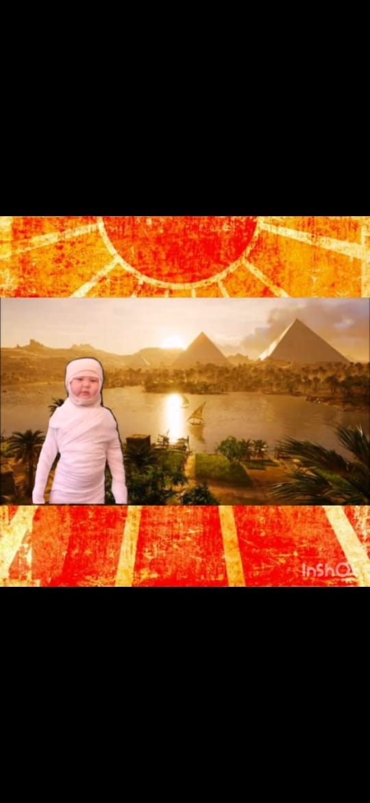
Величество его колонн и храмов,
Окутанное шепотом песков,
И пирамид вершины неустанно,
Пронзают небо, словно статуи богов.
История неведомого царства
Папирусы заполнила собой,
И гордый сфинкс со взглядом властным,
Гробницы охраняет, словно часовой.
Как ослепителен Египет и прекрасен,
В туманном прошлом, загораясь как маяк,
Свой след в истории оставил не напрасно,
Для мировой культуры сделав первый шаг.
О сколько археологов трудились,
Чтоб разгадать загадки египтян,
Иероглифы читать их научились.
Богов неведомых узнали имена.
В пятом тысячелетии до нашей эры,
Цивилизация Египта родилась,
На плодородных почвах земледелов,
Междоусобною борьбой за власть.
Сначала люди жили в ямах и пещерах,
Святилища, для поклоненья духам, строили в шатрах,
Но в общине всегда вождь оставался первым,
Простой народ, в оковы рабства заковав.
Рабы все также жили бедно.
Когда для знати строили дома.
И росписью гробниц их покрывали стены,
И фараонов восхваляли имена.
Семья Саранговых

Slide 12
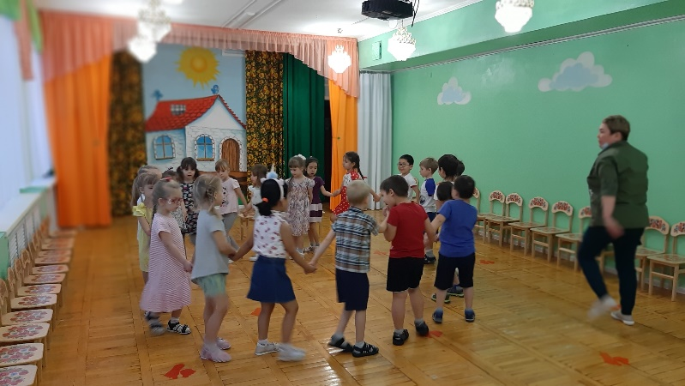
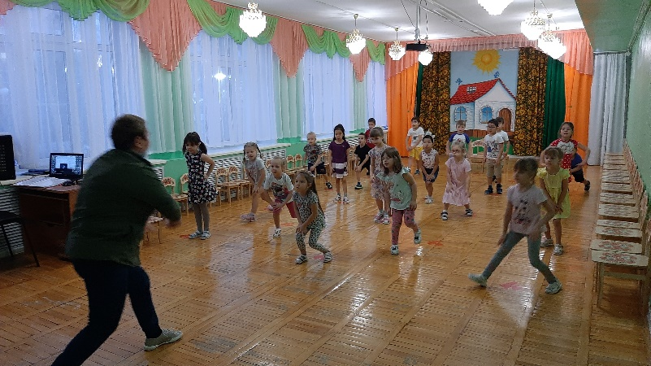
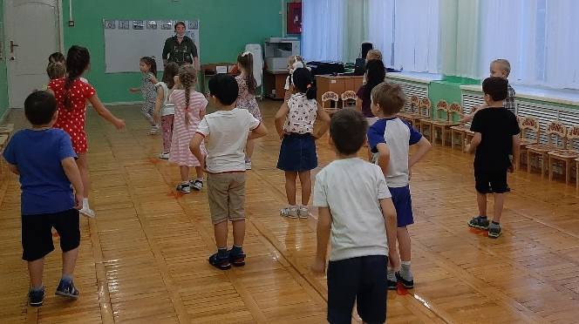
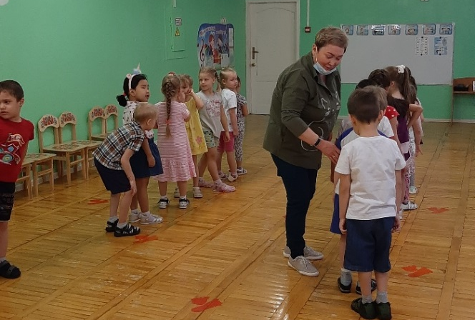
«Фея музыки и танца»
В группе старшего дошкольного возраста «Солнышко» танцевальные, музыкальные занятия проводятся в музыкальном зале под руководством музыкального руководителя Ирины Валерьевны Коноваловой. Дети умеют слаженно работать в коллективе и знают самые простые движения, они у нас настоящие танцоры, ещё они разучивают более сложные композиции, знакомятся с такими средствами выразительности, как пластика, пантомима и мимика. Кроме художественных моментов Ирина Валерьевна уделяет большое внимание развитию общей физической подготовки, стимулирует координацию движений, гибкость и выносливость. Она с уважением относится к физическим и эмоциональным резервам каждого ребёнка, поэтому в случае необходимости корректирует темп работы, делает перерывы, даёт возможность импровизировать. На её занятиях малыши получают удивительный заряд положительных эмоций. Как говорят сами дети: – «Здорово мы повеселились у музыкальной феи!». Приходите и убедитесь в этом сами!
Б. Б. Дабаева
воспитатель

Slide 13
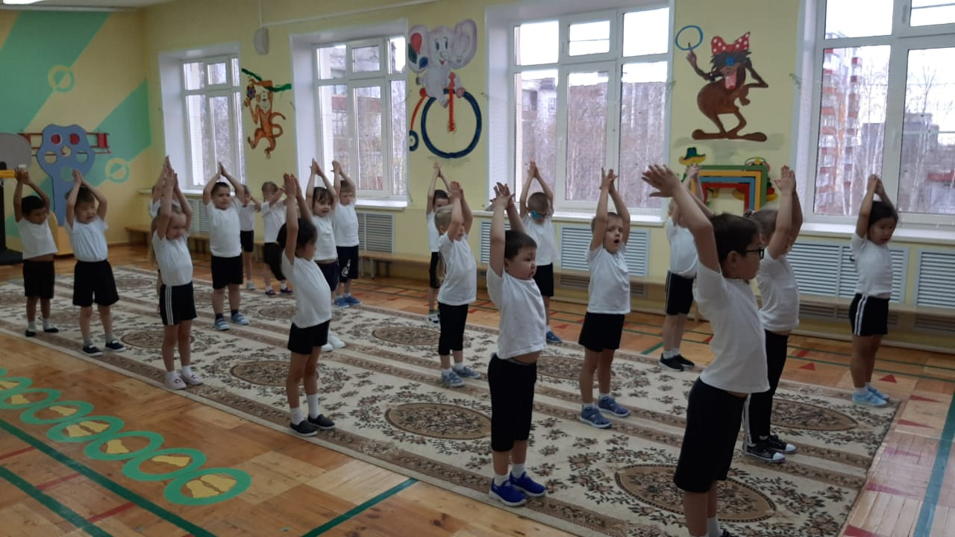
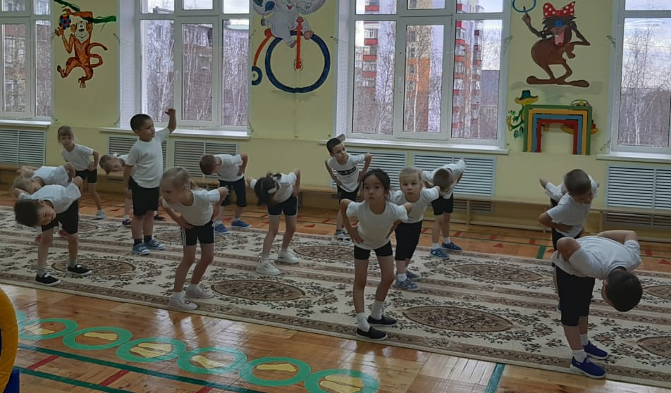
«Наша «муза» спорта
Каждый день воспитанники старшего дошкольного возраста группы «Солнышко» идут в свой любимый спортивный зал для встречи с инструктором по физической культуре - Натальей Юрьевной Ильясовой, где проходят занятия, развлечения и досуги. Каждый день они радуются, и получают положительные эмоции.
Мы дружные ребята,
Пришли мы в детский сад,
И каждый физкультурой
Заняться очень рад!
Физкультурой мы в саду
Много занимаемся.
На зарядке по утрам
Крепнем, закаляемся.
Б. Б. Дабаева
воспитатель

Slide 14
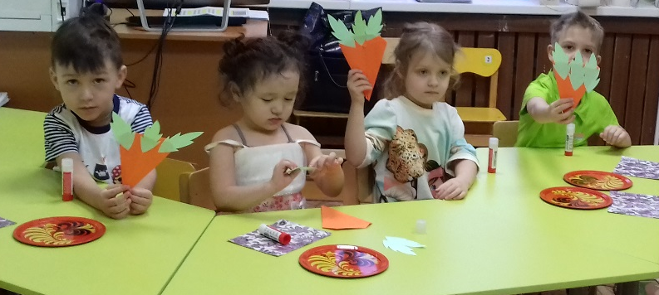
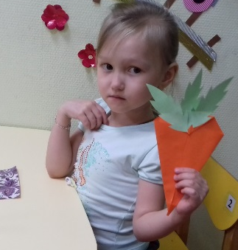
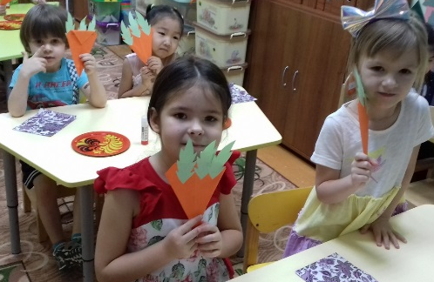
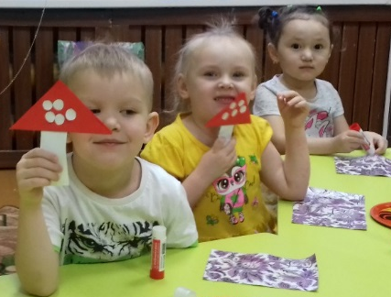
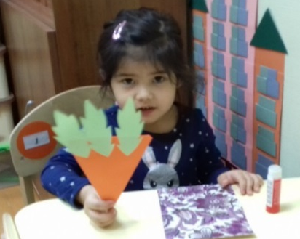
Дополнительное образование
дошкольников – залог успеха
в будущем.
Дети должны жить в мире красоты, игры, сказки, музыки, рисунка, фантазии и творчества».
В. А. Сухомлинский
Для всестороннего развития ребенка и формирования гармоничной личности важно посещать не только детский сад, но и разнообразные кружки и секции с целью раскрытия талантов ребенка. К сожалению, многие родители, ввиду нехватки времени, не могут водить детей на кружки, и для удобства в нашем детском саду функционируют дополнительные платные услуги: музыкальная студия «Танцевальное ассорти» (танцы) педагог Коновалова Ирина Валерьевна - музыкальный руководитель, музыкальная студия «Звонкие голоса» (пение) педагог Бобкова Людмила Владимировна - музыкальный руководитель, изобразительная студия «Чудо – Оригами» (поделки из бумаги) педагог Федоренко Надежда Владимировна - воспитатель.

Slide 15
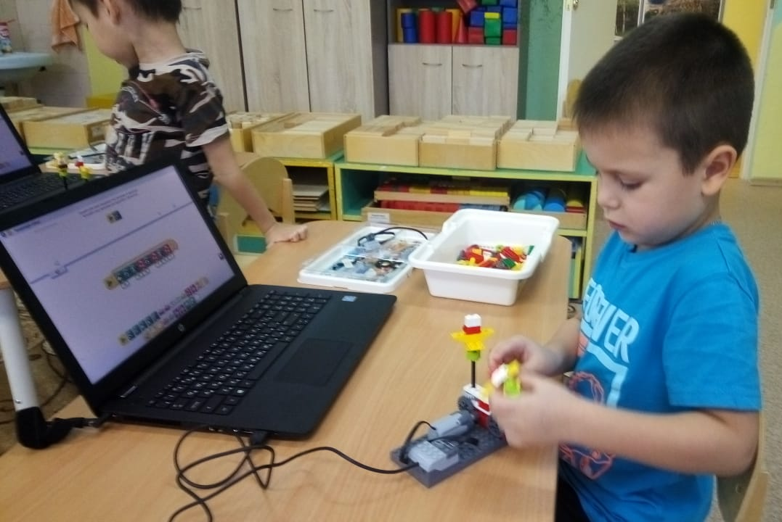
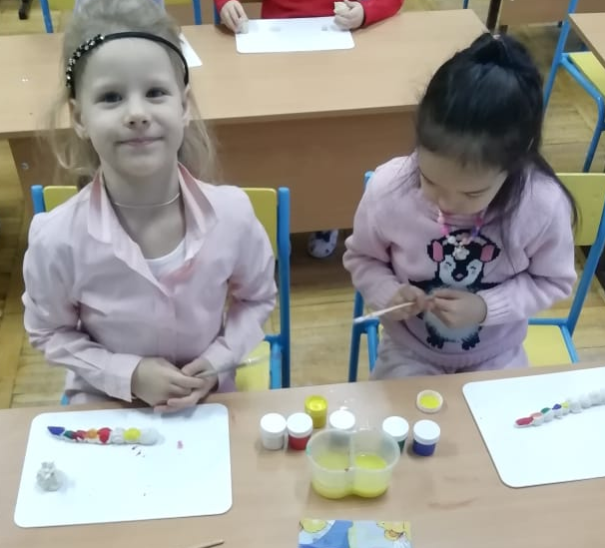
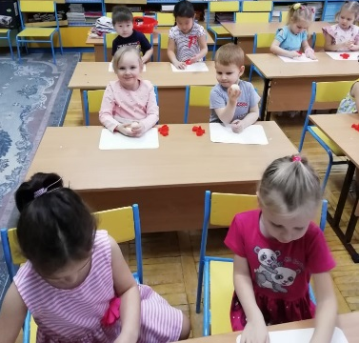
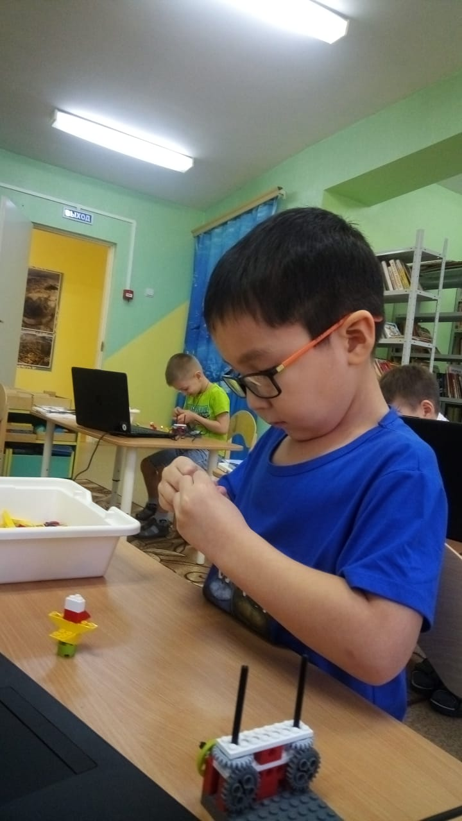
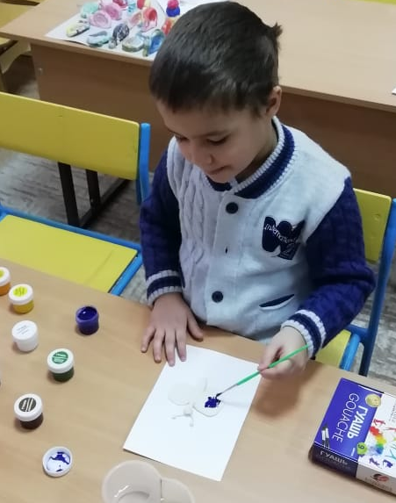
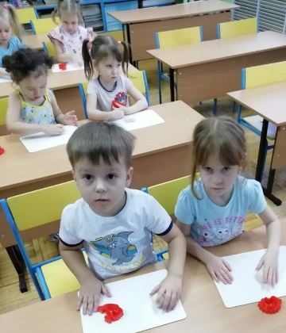
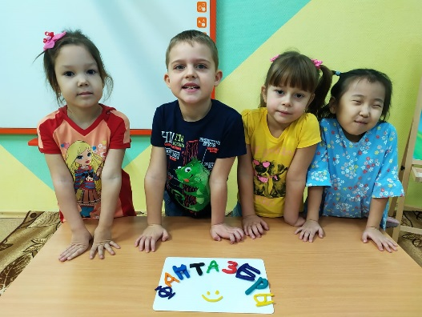
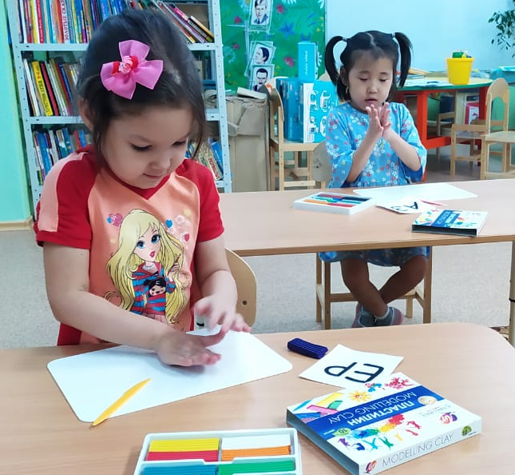
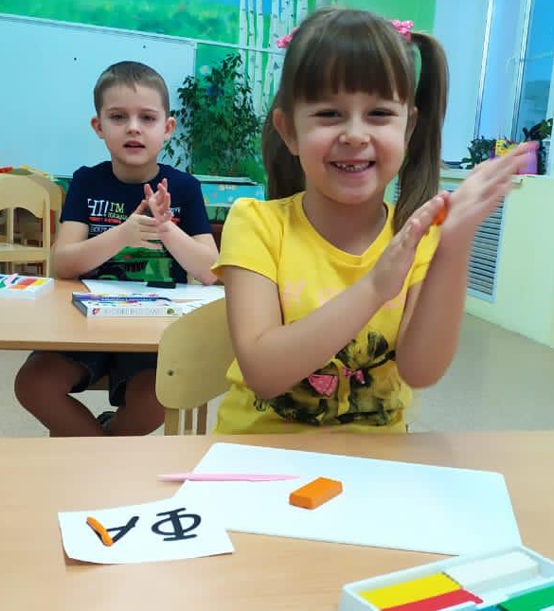
В дополнение к ним в этом учебном году начали функционировать: «Робототехника» (лего – конструирование) педагог Наталья Юрьевна - инструктор по физической культуре, изобразительная студия «Чудеса из теста» педагог Заиграева Елена Анатольевна - педагог - психолог, «Мультистудия» педагог Енина Татьяна Андреевна - воспитатель.
Дополнительное образование позволяет ребенку реализоваться в познании и творчестве в соответствии со своими желаниями, интересами и способностями.
В нашем детском саду воспитываются самые одаренные и творческие дети!
Т. Н. Такырова
воспитатель

Slide 16
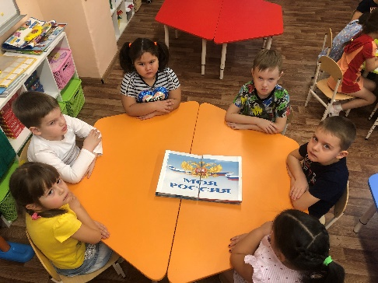
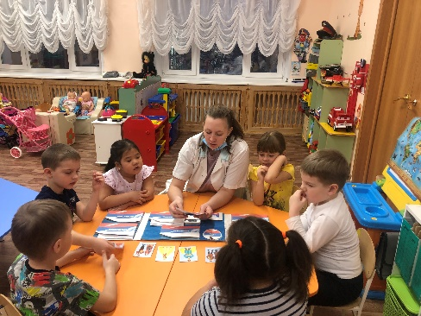
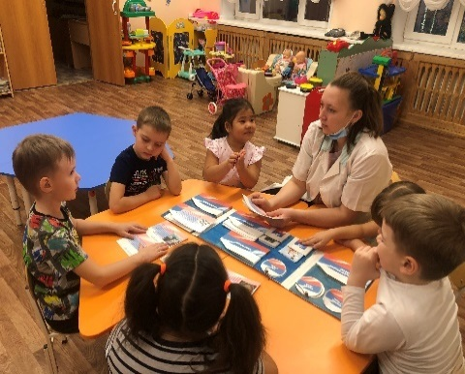
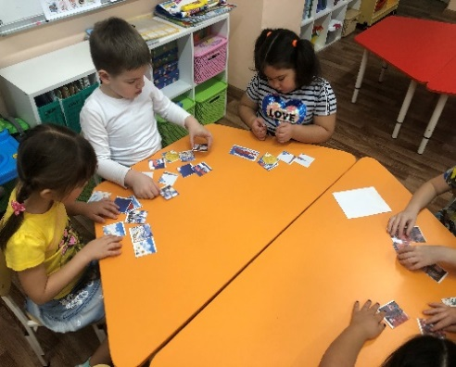
«В единстве наша сила»
«В единстве – наша сила» под таким девизом прошла тематическая неделя в группе №3 «Фантазёры».
4 ноября вся наша страна отмечала День народного единства. Этот день занимает особое место среди государственных праздников современной России!
День народного единства - это сравнительно молодой праздник, хотя имеет корни, уходящие достаточно далеко в историческое прошлое нашего государства, праздник, который дети должны знать с раннего возраста. Он призывает людей не только вспомнить важнейшие исторические события, но и напомнить гражданам многонациональной страны важность сплочения. Ведь только вместе, двигаясь в одном направлении, можно справиться с трудностями и преодолеть препятствия!
Тема воспитания патриотизма очень значима для дошкольников, маленьких граждан своей страны, она воспитывает в детях уважение к прошлому, любовь к Отечеству, национальное единство, гордость за свой народ и историческую память нашего народа!

Slide 17
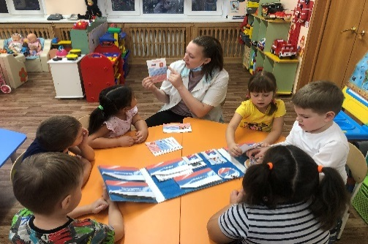



Мы вместе с детьми сделали лэпбук «Моя Россия». Красочный и информативный материал по патриотическому воспитанию дошкольников, который очень поможет на занятиях. В ходе данной работы дети узнали, какую значимую роль в истории России сыграли Кузьма Минин и Дмитрий Пожарский, обсудили, как важно быть добрыми и дружными!
На тематическом занятии «В единстве наша сила!», закрепили знания об основных символах нашей страны, читали стихи, отгадывали загадки, рассматривали картинки: народы России; народные промыслы России; символы России, заучивали пословицы о Родине.
Мы постарались донести детям значение слов «дружелюбие» и «взаимовыручка», желание помогать друг другу, быть терпимыми и уважать интересы других. Считаем, что проведение в нашем детском саду мероприятий, посвящённых Дню народного единства, может стать важным вкладом в нравственно- патриотическое воспитание детей дошкольного возраста!
Сила России в единении всех наций и народностей, и потому задача нас, взрослых, заложить основы дружеских отношений
в сердца наших детей с ранних лет!
А. И. Иванова
воспитатель

Slide 18


«Осенняя фантазия»
В нашей группе «Фантазёры» ежегодно проходит выставка «Осенняя фантазия» поделок и рисунок детей и их родителей из природного материала. Ребята с удовольствием рассматривают их, радостно показывая работу своей семьи. Рассказывают, кто принимал участие в создании поделки. Это очень интересное занятие переносит на мгновение всю семью в сказочный мир природы. Помогает родителям лучше понять своих детей, стать более крепкой и дружной семьей!
Вот такие поделки и рисунки создали наши родители с детьми:
Поделка «Осеняя корзина»
Семья Cлепцовых
Рисунок «Золотая осень»
Семья Кизлык

Slide 19



Аппликация из природного материала и цветной бумаги «Природа осенью»
Семья Мичуриных
Аппликация из природного материала «Осеннее дерево»
Семья Блиновых
Аппликация из природного материала, ватных дисков и пластилина «Осеннее дерево» Семья Герасимовых
А. И. Иванова
воспитатель

Slide 20




«Самые маленькие в детском саду»
Без детского сада современным родителям трудно представить свою жизнь. В нашей группе «Буратино» безусловно, очень важно, в каких условиях малыши играют, занимаются, едят и спят, но еще важнее, и я думаю, с этим трудно поспорить, в какой атмосфере все это происходит, так сказать, каков психологический климат, в который попадает ребенок. Именно в детском саду ребенок приобретает важный опыт самостоятельности, учится заводить друзей, коммуникативные навыки. Дети раннего возраста - очаровательные. Они забавные, любопытные, искренние. Наблюдать за ними – одно удовольствие.

Slide 21


Детский сад – новый период в жизни ребенка. Для него это, прежде всего, первый опыт коллективного общения. Большинство из них реагируют на детский сад плачем. Одни легко входят в группу, но плачут вечером дома, другие – соглашаются идти в детский сад с утра, а в период входа в группу начинают капризничать и плакать. Прошло не так много времени с момента первой встречи детей с правилами, режимом и многим другим …в стенах нашего детского сада. Мы воспитатели с радостью показываем новые игры, проводим совместные развлечения, приучаем детей к педагогическим мероприятиям и к утренней гимнастике. В процессе игры дети развивают свои способности, познают окружающий мир, учатся общаться.
Приход ребенка в детский сад – это важный этап в его жизни. Сколько интересного и нужного откроет ребенок в нем, сколько трудностей преодолеет, радости испытает!
Хочется пожелать нашим малышам удачи во всех их начинаниях! Мир детства –особый мир. Каждый ребенок –первооткрыватель.
А. Т. Файзуллина
воспитатель

Slide 22


Консультация для родителей
«Музыкальные инструменты
своими руками»
Для гармоничного развития малышей в возрасте полутора-двух с половиной лет немаловажно слуховое восприятие и чувство ритма. Развивать и то и другое отлично помогают музыкальные инструменты. И еще лучше сделать эти чудо - инструменты своими руками и обязательно привлечь к этому процессу своего ребенка. Ведь совместный труд - облагораживает человека. И вы не представляете, как будет рад ваш ребенок тому, что вы уделили ему время, а изготовленные вместе музыкальные «штучки» будут издавать какие - либо звуки. Возможно ваше первое приобщение ребенка к музыке, таким образом, принесет рано или поздно свои плоды. И ребенок будет благодарен вам долгое время. Какие же инструменты можно изготовить своими руками, и из какого бросового материала, чтобы они имели яркий и эстетичный вид? Я хочу представить вашему вниманию несколько вариантов:
1. Музыкальный браслет.
Это когда много мелких по размеру
пуговиц нашиваются к ажурной резинке.
(Пуговицы нашли в квартире
И к резиночке пришили.
Удивить хотим мы вас,
И сыграем вам сейчас!)
2. Погремушки из пластиковой бутылки малого и больших размеров.
Срезается дно бутылок, и соединяются две полученные половинки между собой, предварительно внутренность заполнить разноцветным бисером. Внешне украсить узорами из самоклеящейся цветной бумаги.
(Из бутылок сок допили, в погремушку превратили.
Удивить хотим мы вас, и сыграем вам сейчас!)

Slide 23



3. Цветные трещотки.
Собираются разноцветные колпачки
от отслуживших фломастеров,
приклеиваются на жесткий картонный
лист размером 6*20 см клеем Титан.
Звук извлекается при помощи еще одного
колпачка, проведя им сверху вниз по
приклеенной в ряд дорожке из колпачков.
Все фломастеры отсохли,
Крышки склеили дорожкой.
Удивить хотим мы вас,
И сыграем вам сейчас!
Собрать, примерно 5-6 штук
плоских ключей от дверного замка.
Собрать их вместе в кольцо, и вдеть в приготовленное отверстие деревянного
брусочка, размером 1*10 см.
Мы ключи нашли в квартире
и к брелочку прицепили. Удивить хотим мы вас
И сыграем вам сейчас!
4. Музыкальные ключи.
5. Колотушки.
Изготавливаются, склеив клеем Титан
две посудки от йогурта, предварительно
положить внутрь один орех фундука.
Внешне также оформить узорами
из самоклеящейся цветной бумагой.
Йогурт - вкусненькая штучка,
Из посудки - колотушка.
Удивить хотим мы вас,
И сыграем вам сейчас!
В заключение своей консультации хочу пожелать вам и вашим детям творческих успехов!
Л. В. Бобкова
Музыкальный руководитель

Slide 24
Журнал размещается на сайте
АН ДОО «Алмазик».
В следующем номере журнала:
Спортивно – музыкальное развлечение «Сказочное путешествие»; «Новогодний карнавал сказок»; выставка детских рисунков «Новогодняя фантазия», творческий конкурс семейных работ (рисунки, поделки, аппликация, оригами, квиллинг,…) «Зимушка - красавица», игровой досуг «Будущие защитники Родины» и многое другое.
Приглашаем всех родителей к участию в создании семейной странички в нашем журнале! (Поделитесь своими лучшими семейными рецептами, опытом семейного воспитания, мы - многодетная семья, у нас растет мальчик (девочка)…)
Веб-сайт в интернете www.almazik.org
Над журналом работала
творческая инициативная группа:
Л. В. Бобкова, Б. Б. Дабаева, А. И. Иванова,
А. Т. Файзуллина, Т. Н. Такырова
Гл. редактор: Н. В. Федоренко
Фото для журнала предоставлены воспитателями групп.

